Slide 1
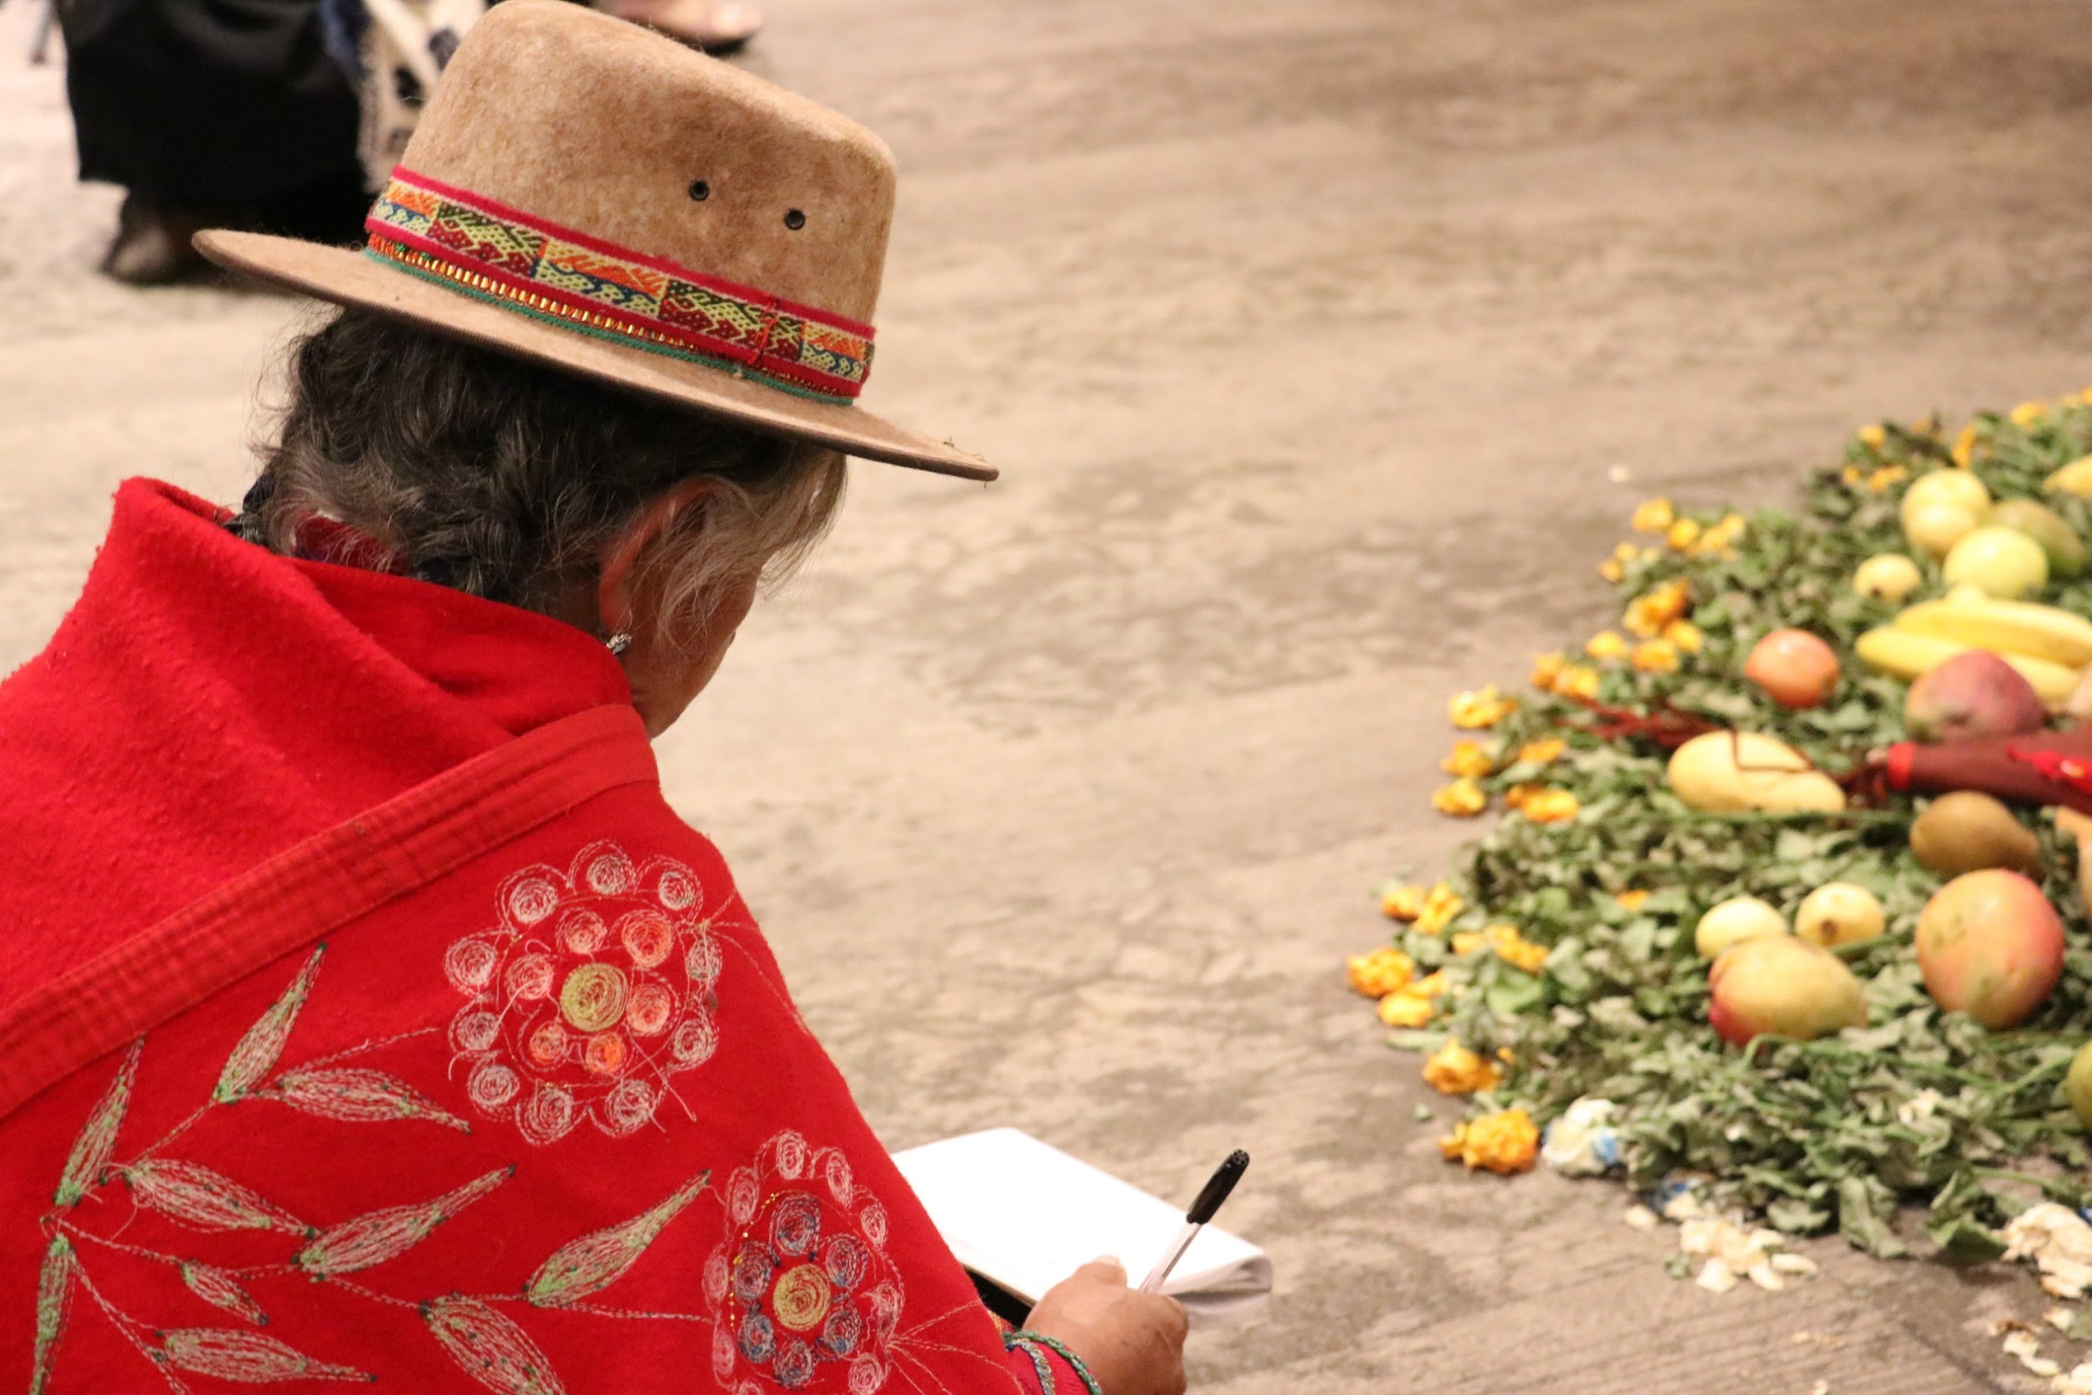
Buscando prácticas y modelos prometedores para prevenir y responder a las violencias de género contra mujeres, jóvenes y niñas indígenas. WEBINAR 7 de mayo de 2020
En colaboración con

Slide 2
Violencia multidimensional
Las mujeres indígenas hablamos de “las violencias” y es preciso incluir a las jóvenes y las niñas.
Contexto de triple discriminación y racismo que agudiza la desprotección y la reproducción de las violencias contra las mujeres indígenas.
Desde el punto de vista institucional es preciso avanzar en la comprensión de un marco normativo más amplio y en resolver la tensión entre derechos individuales y colectivos.
Las violencias contra las mujeres, las jóvenes y las niñas tienen una tensión de doble vía: por fuera de las comunidades y su cultura y al interior de sus propios pueblos.
La interculturalidad debe ser entendida como un proceso amplio de diálogo, respeto y transformación.

Slide 3
Tres limitaciones para avanzar en esta temática:
Falta de información desagregada por género, etnia y grupo etario en las estadísticas y registros administrativos de los países para poder dimensionar la magnitud de la problemática,
Escasos estudios sobre las diversas expresiones y dimensiones de la violencia de género contra las mujeres indígenas en particular a lo largo de su ciclo de vida y
Ausencia de políticas públicas y respuestas pertinentes culturalmente y adaptadas a los contextos en que viven las mujeres, jóvenes y niñas indígenas.

Slide 4
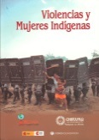
Estudios que permiten un avance en el escenario internacional

Slide 5
Estudio: Respuestas para prevenir y responder a las violencias contra las mujeres, jóvenes y niñas indígenas de América Latina y el Caribe

Slide 6
El núcleo y objetivo del estudio es el mapeo de experiencias de trabajo con enfoque intercultural para la respuesta a las violencias contra mujeres, jóvenes y niñas indígenas, clasificación, selección y difusión de las iniciativas para que puedan ser inspiradoras para otros países, instituciones u organizaciones

Slide 7
Metodología y enfoques
ENFOQUES:
género, interculturalidad, interseccionalidad, intergeneracional y derechos humanos
Marco conceptual y definición de criterios
Sistematización, selección de prácticas y divulgación de conocimiento
VALIDACIÓN: Comité de Asesoras Indígenas
Revisión Documentación secundaria
Entrevistas y levantamiento en línea de fichas por experiencias

Slide 8
Actualmente estamos en proceso de validación de los criterios para identificar las “iniciativas exitosas, prácticas prometedoras y buenas prácticas” y construir una ficha tanto para las instituciones de gobierno como para las organizaciones de mujeres indígenas de la región. Las iniciativas pueden estar relacionadas con, al menos, los siguientes ámbitos:
Gestión del conocimiento y de la información
Estrategias comunitarias o con base local
Empoderamiento y liderazgo
Acceso a la justicia, sanción y reparación
Desarrollo de capacidades
Servicios de atención y sanación
Prevención de las violencias contra mujeres, jóvenes y niñas indígenas

Slide 9
Algunas experiencias identificadas desde las organizaciones
Bases de datos propias
Festivales de cine sobre el tema
Creación de comisiones parlamentarias por legisladoras indígenas
Visibilización y generación de evidencias y denuncias
Sanación a través de la cosmovisión indígena
Sanación
Empoderamiento de mujeres y jóvenes indígenas y articulación con espacios nacionales e internacionales
Promover sistemas propios de salud y educación
Prevención
Uso de instrumentos internacionales (D 1325) y seguimiento a los casos de genocidio – CONAVIGUA Guatemala
Reparación-sobrevivencia
Respuestas a la VBG
Atención
Generación e implementación de modelos de atención interculturales (CAMI) de México
Elaboración participativa de una recomendación general de Mujeres Indígenas - CEDAW
Sanción
Policía indígena-comunitaria
Protocolos de protección propios
Solidaridad entre pueblos Wetsuweten - Wet’suwet’en
Protección
Acceso a justicia
Intérpretes y traductoras indígenas
Litigios estratégicos en Guatemala y México
Articulación de abogadas indígenas

